Slide 1






Hlavní partneři pro rok 2017
Fotbalový zpravodaj
SK Štětí, z.s.
Sezóna 2017/2018
Ústecký přebor Podzim
Další partneři pro rok 2017
FORNAXA –TĚSNĚNÍ, spol. s r.o.
Dům dětí a mládeže Štětí
VOLEMAN - autobusová přeprava
Ahlfit s.r.o.
Izolace Beran s.r.o.
POKORNÝ, spol. s r.o.
STAVEBNÍ STROJE A DOPRAVA s.r.o.
JT-Service s.r.o.
Průmstav Štětí a.s.
DEKRA Industrial s.r.o.
INDUSTRIAL CZ, spol. s r.o.
Unistroj s.r.o.
GEAR SERVICE s.r.o.
9.9.2017 sobota
10:15 hod 5. kolo
3.
FK
Jílové z.s.
www.stetimondifotbal.cz

Slide 2







Vítáme
Pozvánka na další
domácí zápas
Při příležitosti dnešního utkání Ústeckého přeboru funkcionáře, hráče a příznivce
SK Štětí
-
Mostecký fotbalový klub
Sobota 23.9.2017
10:15 hod
SK Štětí, z.s.
FK Jílové, z.s.
Hlavní rozhodčího
Jaroslava Oborníka z Děčína
Asistenti hlavního rozhodčího
Jaroslava Mareše z Děčína
Josefa Šefčíka z Malšovic
Delegáta ÚKFS
Petra Wencla z Teplic
2
43

Slide 3


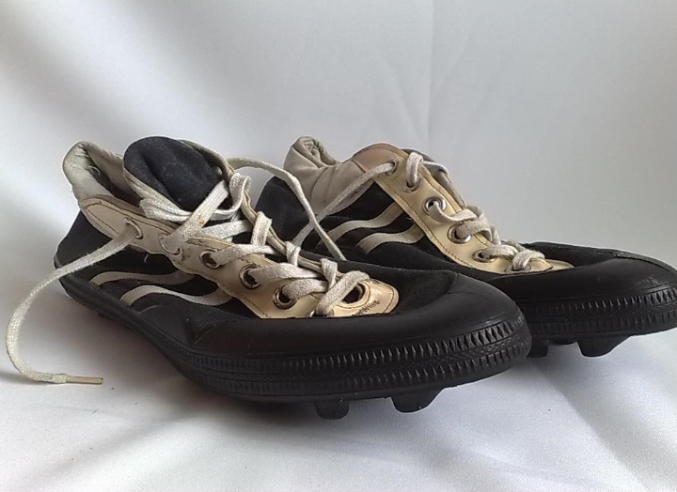
Starou gardu čekal v úvodním kole okresního přeboru těžký soupeř
Vážení sportovní
přátelé
jsme velice rádi, že jste opět navštívili zdejší stadion a přišli jste shlédnout další už 3. mistrovský zápas mužstva dospělých v tomto ročníku. Prázdniny skončily. Děti se vrátily do škol a fotbalový život ve všech věkových úrovních se rozjel na plné obrátky. Od minipřípravek až po dorost. O všech zápasech přinášíme podrobné informace, ve kterých se dozvíte, jak na tom jednotlivá mužstva jsou a jak se jim povedl vstup do soutěže. Ohlédneme-li se se za minulým víkendem, tak musíme jen chválit. Dorost nastřílel Trnovanům 14 branek, starší žáci nasázeli sdruženému týmu Junioru a FKTeplic desítku a mladší žáci stejného soupeře v Ústeckém přeboru porazili tím nejtěsnějším rozdílem 3:2. Vítezství nezaznamenala jen mladší přípravka na turnaji v Úštěku. Vynahradila si to však starší přípravka o den později v neděli na turnaji v Žitenicích, kde všechny své soupeře porazila a obsadila 1. místo. Krásnou třešinku za minulým velice úspěšným víkendem připravilo v neděli odpoledne mužstvo dospělých v Modré. Předvedlo pohledný fotbal okořeněný 4 brankami a to ještě, hlavně v 1. poločasu, zahodilo velké množství brankových příležitostí. Zápas završil třetí výhru v řadě a posunul nás už na 2. místo v tabulce. Z výkonů mužstva dospělých máme zatím velkou radost. Jak by také ne, když po sestupu z divize se tým velmi zúžil a museli jsme často počítat kolik nás do příštího ročníku vůbec bude. Kádr se nakonec podařilo stabilizovat i vhodně doplnit a dosavadní úroveň hry nám dává věřit , že výsledky budou i nadále dobré. Ty nejtěžší zápasy nás však ale teprve čekají. Hned za týden jeden z nich. Jedeme až do dalekého Vilémova, kde se snadno nevyhrává. No a v další domácím utkání přivítáme Mostecký fotbalový klub, který zatím ještě nepřišel o bod. Buďte s námi a staňte se 12 hráčem našeho týmu.
Tigo Nučnice 1996 – Sepap Štětí
7:4 25.8.2017 Brňany
Po létě první těžká zkouška. Zápas se pro nás příliš dobře nevyvíjel. Prohrávali jsme v průběhu 2. poločasu dokonce už 5:1. Chlapci se však semkli a dokázali snížit na rozdíl jedné branky 4:5. Domácí odpověděli brankou na 6:4 s kopačky Lukáše Stejskala. Gól to byl však více než sporný a reklamovali jsme postavení mimo hru. Nebylo nám to ale nic platné. Branka platila a vzhledem k tomu, že už zase tolik času dokonce nezbývalo, tak bylo o osudu utkání rozhodnuto. Domácí ještě stačili jednu branku přidat.
Branky: Božik, J,Arazim, P.Čermák, Kratochvíl
Štětí
Do toho
42
3

Slide 4

Program na hřišti ve Štětí
o tomto víkendu
Níže uvedenou zprávu si mohli diváci přečíst minulý týden v pátek odpoledne, kdy jsme se dozvěděli, že soupeř k 1. domácímu zápasu Sepapu do Štětí nepřijede
9.9.2017 | sobota | 10:15 | SK Štětí, z.s | FK Jílové | Ústecký přebor | Dospělí
10.9.2017 | neděle | 10:00 | TurnajSK Bezděkov/Dobříň , TJ Podřipan Rovné, SK Štětí, TJ Žitenice |  | Okresní liga | Starší přípravka
Zápasová podívaná ve Štětí
v příštím týdnu
1. kolo okresního přeboru staré gardy 25.8.2017
Hoštka - Bohušovice | 3:1
Lovosice - Žitenice | 2:13
České Kopisty - Pokratice | 6:3(3:2)
Tigo 1996 - Štětí | 7:4
2. kolo okresního přeboru staré gardy 25.8.2017
Štětí - Lovosice | odloženo
Žitenice - Hoštka | 15:1
Pokratice - Litoměřicko | odloženo
České Kopisty - Tigo 1996 | odloženo
16.9.2017 | sobota | 10:15 | SK Štětí | TJ Úštěk / Liběšice | I.A třída | Dorost
17.9.2017 | neděle | 10:00 | SK Štět | FK Neštěmice | Ústecký přebor | Starší žáci
 |  | 12:00 | SK Štětí | FK Neštěmice |  | Mladší žáci
4
41

Slide 5
Zajistit potřebný počet hráčů přípravky U10 nebylo pro trenéry R.Švejdara a M.Nedomlela na konci prázdnin nic snadného. Na hřišti Pod lipou v Roudnici n.L. skončili na 7. nepostupovém místě.
Venkovní zápasy
Ondrášovka CUP U10 Roudnice n.L. U10 30.8.2017 předkolo skupina F
1. kolo | Výsledek
SK Štětí - Český lev - Union Beroun | 3:0 kontumačně
2. kolo
ABC Braník fotbal - SK Štětí | 2:1
3. kolo
SK Štětí - JUNIOR CHOMUTOV. | 0:7
4. kolo
FK Litoměřicko - SK Štětí | 2:0
5. kolo
SK Štětí - Sportovní klub Střešovice 1911 | 2:4
6. kolo
SK Štětí - SK klub Roudnice nad Labem | 1:5
7. kolo
FK Neratovice-Byškovice - SK Štětí | 8:1
8.9.2017 | pátek | 17:30 | Sokol Hoštka | Sepap Štětí | Okresní přebor | Stará garda
9.9.2017 | sobota | 10:00 | Turnaj v Křešicích -SK Štětí A, TJ Slavoj Úštěk, FK Schoeller Křešice, Dynamo Podlusky |  | Liga | Mladší přípravka A
9.9.2017 | sobota | 10:00 | TJ Vaňov/TJ Libouchec | SK Štětí | I.A třída | Dorost
10.9.2017 | neděle | 10:00, 12:00 | FK Junior Děčín A | SK Štětí | Ústecký přebor | Starší, mladší žáci
16.9.2017 | sobota | 10:00 | Turnaj v Podluskách -SK Štětí A, TJ Slavoj Úštěk, FK Schoeller Křešice, Dynamo Podlusky |  | Okresní liga | Mladší přípravka A
16.9.2017 | sobota | 17:00 | SK STAP Vilémov | SK Štětí | 6 | Dospělí
17.9.2017 | neděle | 10:00 | Turnaj v Rovném -SK Bezděkov/Dobříň (ST), TJ Podřipan Rovné, SK Štětí, TJ Žitenice |  | Okresní Liga | Starší přípravka
17.9.2017 | neděle | 10:00, 12:00 | SK Štětí | FK Neštěmice | Ústecký přebor | Starší, mladší žáci
1 | SK Roudnice n.l. | 7 | 6 | 1 | 0 | 20:6 | 19
2 | FK Neratovice-Byškovice | 7 | 5 | 1 | 1 | 34:16 | 16
3 | FK Litoměřicko | 7 | 4 | 2 | 1 | 23:12 | 14
4 | ABC Braník fotbal | 7 | 3 | 2 | 2 | 25:25 | 11
5 | JUNIOR CHOMUTOV | 7 | 3 | 1 | 3 | 25:22 | 10
6 | Sportovní klub Střešovice 1911 | 7 | 2 | 1 | 4 | 16:21 | 7
7 | SK Štětí | 7 | 1 | 0 | 6 | 8:28 | 3
8 | Český lev - Union Beroun-nepeřijeli | 7 | 0 | 0 | 7 | 0:21 | 0
40
5

Slide 6



FK Jílové
Okresní přebor (liga) mladších přípravek - sk. "C„
1. Turnaj Úštěk 2.9.2017
Mužstvo Jílového v loňském ročníku skončilo na 2. nepostupovém místě I.A třídy. Když se však nabídla možnost postupu z 2. místa, tak ji fotbalisté z města nedaleko Děčína přijali a stali se nováčky Ústeckého přeboru, kde po 4. odehraných kolech mají 4 body a jsou na 13.místě. Na hřištích soupeřů se jim zatím nedaří. Nezískali zde ještě ani bod a skóre 0:13 vypadá hrozivě. Jílové bodovalo doma ve 2. kole s Kadaní a zvlášť cenné vítězství 1:0 získalo před týdnem doma s Brnou.
Úštěk | Křešice | 7:5
Úštěk | Podlusky | 6:3
Úštěk | Štětí | 15:3
Křešice | Podlusky | 2:8
Křešice | Štětí | 7:3
Podlusky | Štětí | 13:1
1. | 12.8.2017 | Mostecký FK - Jílové | 6:0
2. | 19.8.2017 | Jílové - Kadaň | 2:3 PK
3. | 26.8.2017 | Bílina - Jílové | 7:0
4. | 2.9.2017 | Jílové - Brná | 1:0
1 | Úštěk | 3 | 3 | 0 | 0 | 28:11 | 9
2 | Podlusky | 3 | 2 | 0 | 1 | 24:9 | 6
3 | Křešice | 3 | 1 | 0 | 2 | 14:18 | 3
4 | Štětí | 3 | 0 | 0 | 3 | 7:35 | 0
Trenér | Barilla Ondřej
Asistent | Michl Ondřej
Vedoucí | Reichelt Tomáš
Zápas minipřípravky
SK Štětí – TJ Slavoj Třebenice
25:2(13:1)
Čtvrtek 7.9.2017 1.kolo
Nová soutěž v okrese, kde ani tak o výsledky nejde. 7 týmů si zahraje na podzim každý s každým a stejně tak na jaře.
6
39

Slide 7
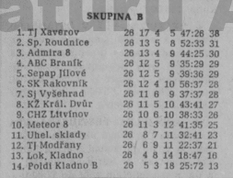
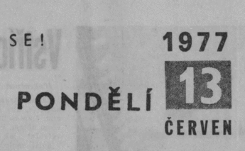
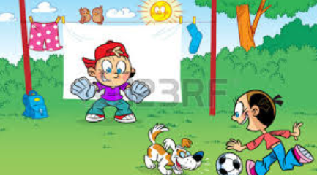
Okresní přebor (liga) starších přípravek - sk. „G„
Turnaj Žitenice 3.9.2017
1. místo
Historie fotbalu v Jílovém v 70. letech
Mnozí si určitě ještě pamatují na dřívější název SEPAP papíren ve Štětí. K papírnám patřily i odštěpné závody a jedním z nich byl i Sepap Jílové. Proč o tom píšeme? Protože právě s tímto názvem byl v historii spojen i fotbalový klub Sepap Jílové. Pátrali jsme po největších úspěších fotbalu v Jílovém a dostali jsme se až do roku 1977, kdy bylo mužstvo dospělých účastníkem divizní soutěže a skončilo na 5. místě. Stejně se mu to povedlo i v roce 1980.
Žitenice | Štětí | 0:7
Žitenice | Rovné | 2:3
Žitenice | Bezděkov/Dobříň | 4:8
Štětí | Rovné | 4:1
Štětí | Bezděkov/Dobříň | 5:3
Rovné | Bezděkov/Dobříň | 2:6
1 | Štětí | 3 | 3 | 0 | 0 | 16:4 | 9
2 | Bezděkov/Dobříň | 3 | 2 | 0 | 1 | 17:11 | 6
3 | Rovné | 3 | 1 | 0 | 2 | 6:12 | 3
4 | Žitenice | 3 | 0 | 0 | 3 | 6:18 | 0
Vzájemné zápasy s mužstvem Jílového
I. Třída | 28.10.1968 | Jílové | Štětí | 3:0
I. Třída | 15.6.1969 | Štětí | Jílové | 1:0
Divize sk.B | 9.9.1978 | Jílové | Štětí | 1:1
Divize sk.B | 7.4.1979 | Štětí | Jílové | 2:0
Divize sk.B | 8.9.1979 | Štětí | Jílové | 1:1
Divize sk.B | 29.3.1980 | Jílové | Štětí | 0:1
Divize sk.B | 27.9.1980 | Štětí | Jílové | 2:1
Divize sk.B | 25.4.1981 | Jílové | Štětí | 0:0
Divize sk.B | 26.9.1981 | Jílové | Štětí | 1:3
Divize sk.B | 1.5.1982 | Štětí | Jílové | 2:1
38
7

Slide 8

Třetí vítězství mužstva dospělých. Vypracovali jsme si velké množství šancí a 4 z nich využili
 | Ústecký přebor starších žáků 2017/2018 po3.odehraných kolech
 | 1. | TJ Krupka | 3 | 3 | 0 | 0 | 0 | 33:4 | 9
 | 2. | FK Junior Děčín | 3 | 3 | 0 | 0 | 0 | 23:3 | 9
 | 3. | TJ Hvězda Trnovany, z.s. | 3 | 2 | 1 | 0 | 0 | 14:6 | 8
 | 4. | FK Neštěmice, z.s. | 3 | 2 | 0 | 0 | 1 | 11:4 | 6
 | 5. | ASK Lovosice | 3 | 2 | 0 | 0 | 1 | 6:4 | 6
 | 6. | SK Štětí, z.s. | 3 | 1 | 0 | 0 | 2 | 14:17 | 3
 | 7. | SK Sokol Brozany | 3 | 1 | 0 | 0 | 2 | 6:11 | 3
 | 8. | FK Junior Děčín B | 3 | 0 | 0 | 1 | 2 | 8:17 | 1
 | 9. | MSK Trmice | 3 | 0 | 0 | 0 | 3 | 3:27 | 0
 | 10. | SK Junior/ FK Teplice | 3 | 0 | 0 | 0 | 3 | 2:27 | 0
FK Jiskra Modrá – SK Štětí
0:4(0:1) 3.9.2017 4.kolo
S optimismem a jako mírný favorit jsme odjížděli ke čtvrtému mistrovskému zápasu letošního ročníku Ústeckého přeboru. Domácí chtěli napravit vysokou porážku v Brné 6:0 v minulém kole a také v úvodu hýřili aktivitou. Šance ale žádné velké až na volný přímý kop, který hlavou nepříjemně zastavil jeden z našich hráčů. Bránili jsme pozorně a postupně zařazovali ve hře dopředu vyšší rychlostní stupeň. Na konci 14. minuty pálil z hranice velkého vápna Vacek a brankář domácích Milan Matějka musel proti míči zasahovat skokem na zem. K zadní tyči tlačil očima míč Brandejs, ale ten neposlechl a skončil těsně vedle. Ve 20. minutě posadil na hlavu Svobody míč z volného přímého kopu Vokoun a brankář domácích se opět vyznamenal. Branka nepadla ani z volného přímého kopu zahrávaného Brandejsem ve 27. minutě, když trefil pouze dobře postavenou zeď. Do šibenice mířil Faust ve 30. minutě, ale i v tomto případě byl proti gólman. Lavička našeho týmu začínala pomalu nervóznět, když z tolika šancí jsme nedokázali dopravit míč za záda brankáře. Střelecká smůla se protrhla ve 33. minutě. Do úlohy dvorního nahrávače se vysunul Čámský a na milimetr přesným centrem vyzval ke skórování Kuclera, který hlavou nedal brankáři sebemenší šanci na úspěšný zákrok. Potvrdit vedení 1:0 mohl Ransdorf , ale hlavou po jednom z rohů branku netrefil. Domácí tým zazlobil ve 38. minutě, ale blížící se nebezpečí zatrhl rezolutním odkopem do autu Svoboda. Tyč domácí branky po střele aktivně hrajícího Vokouna zvonila hned z následujícího protiútoku. Stejnému hráči těsně před koncem první půle chyběl malinkatý fousek, aby dosáhl na přihrávku Brandejse, a do kabin jsme odcházeli s ještě větší spokojeností. Neuběhly ani 2 minuty druhé půle a mohlo být srovnáno. Štorc ve snaze
 | Ústecký přebor mladších žáků 2017/2018 po3.odehraných kolech
 | 1. | FK Junior Děčín | 3 | 3 | 0 | 0 | 0 | 44:0 | 9
 | 2. | FK Neštěmice, z.s. | 3 | 3 | 0 | 0 | 0 | 29:6 | 9
 | 3. | MSK Trmice | 3 | 3 | 0 | 0 | 0 | 13:3 | 9
 | 4. | SK Junior/ FK Teplice | 3 | 2 | 0 | 0 | 1 | 17:10 | 6
 | 5. | TJ Hvězda Trnovany, z.s. | 3 | 2 | 0 | 0 | 1 | 13:7 | 6
 | 6. | SK Štětí, z.s. | 3 | 2 | 0 | 0 | 1 | 6:18 | 6
 | 7. | TJ Krupka | 3 | 0 | 0 | 0 | 3 | 3:11 | 0
 | 8. | SK Sokol Brozany | 3 | 0 | 0 | 0 | 3 | 3:18 | 0
 | 9. | FK Junior Děčín B | 3 | 0 | 0 | 0 | 3 | 6:30 | 0
 | 10. | ASK Lovosice | 3 | 0 | 0 | 0 | 3 | 8:39 | 0
2.kolo Ústeckého přeboru starších a mladších žáků
TJ Krupka | MSK Trmice | 15:0 | 2:5
FK JUNIOR Děčín "B" | FK Neštěmice | 1:3 | 3:6
SK Štětí | FK Junior/FK Teplice | 10:0 | 3:2
SK Sokol Brozany | TJ Hvězda Trnovany | 0:3 | 0:4
ASK Lovosice | FK JUNIOR Děčín "A" | 0:1 | 0:14
12.kolo Ústeckého přeboru starších a mladších žáků předehrávka
TJ Krupka | FK Junior /FK Teplice | 13:0 | 0:3
SK Sokol Brozany | MSK Trmice | 5:1 | 1:4
ASK Lovosice | FK Neštěmice | 2:1 | 1:13
SK Štětí | FK JUNIOR Děčín "A" | 0:12 | 0:15
FK JUNIOR Děčín "B" | TJ Hvězda Trnovany | 4:5 PK | 3:9
8
37

Slide 9

Mladší žáci vstoupili do nového ročníku tou správnou nohou
Pokračování Modrá – Štětí 3.9.2017
přehodit brankáře ale vytoužený cíl za ním minul. Střelecky nejaktivnější v naší sestavě v tomto zápase Jiří Vacek chtěl konečně skórovat, ale brankář vyrazil míč na Fausta, který učesal keře za brankou. Koncovku v 51. minutě nezvládl domácí Lukáš Čisár a společně s brankářem přehodil i branku. Uklidnění do našich řad přinesla druhá branka v 54. minutě. Po nákopu do vápna se míč šťastně odrazil od Vacka k Brandejsovi a ten už věděl, co s ním. 2:0. Brzo následovaly i další možnosti na zvýšení náskoku. Roh Vokouna a hlavička Františka Svobody mimo. Po centru Mencla se chystal na gól roku Brandejs, ale z voleje míč podle vlastních představ netrefil. V pěkném fotbalovém areálu se nad domácí jedenáctkou zatáhla mračna ještě více. Už to totiž nebyla jedenáctka, ale desítka hráčů, která musela pokračovat ve hře po vyloučení Romana Pražáka. Domácí, i když hráli jen v deseti, tak nám mezi 62. až 64. minutou pěkně zatopili a míč jsme museli odkopávat do bezpečí, jak jen to šlo. Vytouženou cestu za 3 body jsme pojistili v 78. minutě. Roh Vokouna na zadní tyč, kde si nikdo nevšímal Ransdorfa, který hlavou pohodlně zvýšil na 3:0. V našich řadách nastalo velké střídání, ale ani to nezabránilo tomu, aby Marek Faust rozehrál v pokutovém území další herní partii, kterou ale domácí Fejfar zastavil jen za cenu faulu. Sám postižený už se chystal penaltu kopnout, když však slyšel z lavičky, že je střídán. Desítku tedy zahrával Brandejs a stanovil konečný výsledek 4:0.
Sehráli jsme vydařený zápas. Rozhodnutí o vítězi mohlo padnout už v 1. poločase, ale branka domácích vypadala, jak když je zakletá. I tak jsme se však jednou prosadili. Na začátku druhé půle chtěli domácí ještě vývoj zápasu otočit, ale své šance nevyužili, a tak se o branky postaral náš tým. Cenné vítězství, které nás po 4 kolech posunulo na 2. místo za Mostecký fotbalový klub.
Branky: Brandejs 2 (1 z penalty), Kucler 1, Ransdorf 1
Sestava: Gabriel-Čámský, Ransdorf, F.Svoboda, Mencl-Kucler(81.Horváth),
P.Stejskal, Vacek(79.Beruška), Vokoun(84.Feko)-Brandejs,
Faust(86.Poráč)
Připraveni: Balaštík, M.Svoboda
Trenér: J.Ransdor, K.Zuna Vedoucí: J.Havner
Rozhodčí: J.Zítko-J.Flade, A.Provazník Delegát: M.Dvorský 150 diváků
SK Štětí – TJ Krupka
3:1(0:0) 27.8.2017 1. kolo
Zvědaví na první vystoupení nového týmu mladších žáků v ústeckém přeboru byli nejenom diváci, ale i samotní trenéři. V sestavě se objevili i 4 hráči přípravky, kteří se letos budou aktivně zúčastňovat zápasů mladších žáků. Úvodní minuty byly ve znamení vzájemného poznávání a chvilku trvalo, než si náš tým našel správnou herní pohodu. Postupně však získával převahu a stále častěji se dostával do bezprostřední blízkosti hostující branky. Šancí bylo dost a chybělo jen úspěšné zakončení. Smolnou chvilku jsme prožili hned po změně stran, kdy se hosté zásluhou Šipoviče dostali do vedení 1:0. Inkasovaná branka naše hráče nezlomila a ve 39. minutě už jsme se po brance Hromého radovali z vyrovnání na 1:1. Ve druhé půli už si hráči zvykli na velké hřiště, kde mnozí hráli poprvé, a na rozdíl od prvního poločasu už jsme se dokázali prosadit i střelecky. V 52. minutě to byl opět Daniel Hromy, který zajistil našemu týmu vedení 2:1. V pojistku v podobě třetí branky v síti hostů vstřelil jeden z bratrů Viktorů, nových tváří v našem mužstvu z Hoštky, Jan. Byla to také poslední branka v utkání, která znamenala vítězství 3:1. Trenéři Štětí byli po zápase s výkonem spokojeni, což bylo také cítit při hodnocení jednoho z trenérů Miloslava Hromeho:
Pro většinu kluků a holek to byl vůbec první zápas na větším hřišti a tak jsme očekávali, co to z našima borci udělá. Prvních deseti minutách jsme se po hřišti ještě okukovali, ale pak jsme to zvládli na jedničku a podali parádní výkon, který zaslouží pochvalu z velkým P . Výhra 3:1 byla zasloužená, i když jsme v závěru zápasu neproměnili pokutový kop Lukášem Širochomanem, tak to naší pozápasové radosti neubralo.
Branky: Hromy 2, J.Viktora 1
Sestava: Hůrka-Koleničová Vích, Borovec, Paďour, Širochoman, Kožarská, Eisenhammer, D.Hromy,
Lukáš Viktora, Jan Viktora, Miga, Bílek, Kačo
Trenéři: D.Hromy, P.Záloha Vedoucí: F.Kučera
Rozhodčí: V.Dvorský
36
9

Slide 10



Mladší žáci zůstali i po druhém zápase v Ústeckém přeboru bez ztráty kytičky
Josef Rákosník – trenér FK Jiskra Modrá
Štětí bylo kvalitativně někde jinde než my. Hlavně útočná fáze jejich hry má svou nespornou kvalitu. Vstup do druhé půle se nám povedl, Štorc mohl vyrovnat, ale tutovku nedal. Nejprve hosté šťastně skórovali, pak se během dvou minut vykartoval Pražák. Ale bylo to přísné. To už jsme neměli síly na zvrat. Ale i v deseti kluci bojovali a paradoxně hráli lépe než v jedenácti. V takovém zápase musíme každou velkou šanci dávat, my jsme je na začátku druhého poločasu měli, ale nedali. Pak se mohlo možná utkání trochu dramatizovat. Přesto nám toho kvalita soupeře příliš nedovolila.
SK Štětí - SK Junior Teplice z.s. / FK Teplice
3:2(1:1) 2. kolo 3.9.2017
V prvním poločase se snažili hosté tlačit na pilu a většina času se odehrávala na naší polovině. Snaha soupeře zde však narážela na soustředěnou obranu, která většinu útoků zachytávala a moc střel z kopaček Teplic mezi 3 tyče nešlo. Sami jsme se snažili využít každou možnost k rychlému zaútočení a zdolání hostující svatyně. Povedlo se to Danielu Hromému, na jehož střelu pod břevno brankář nedosáhl. Hostům se podařilo brzy vyrovnat. Stačilo jedno zaváhání, za záda obrany se dostal Tvrdík a srovnal na 1:1. Rozhodovalo se tak až ve 2. poločase a o dramatické momenty nouze nebyla. Ve 40. resp. 51 minutě jsme se po brankách Širochomana a Jana Viktory dostali do vedení 3:1. Hosté to ale nevzdali a v závěru ještě z penalty zápas zdramatizovali, když snížili na konbečných 3:2 pro Štětí.
Branky:Daniel Hromy 1, Lukáš Širochoman 1, Jan Viktora 1
Sestava: Hůrka-Koleničová, Vích, Borovec, Paďour,
Širochoma, Kožarská, Eisenhammer, Hromy, Lukáš
Viktora, Miga, Bílek, Kačo
Trenér: M.Hromy, P.Záloha
Rozhodčí: Tomáš Grégr z Hrobců
Karel Zuna – trenér Štětí
Byli jsme lepší a téměř celý zápas jsme měli pod kontrolou. Dokázali jsme uhlídat hráče, kteří se měli starat o ofenzívu domácích. Samozřejmě nás teď mrzí, že jsme nezvládli první zápas proti Modlanům, ale sezóna je dlouhá.
10
35

Slide 11
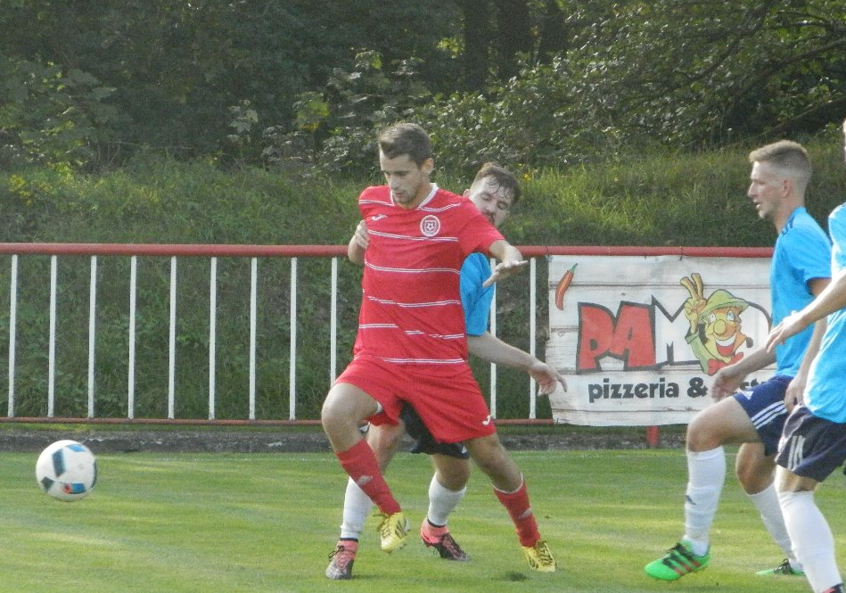
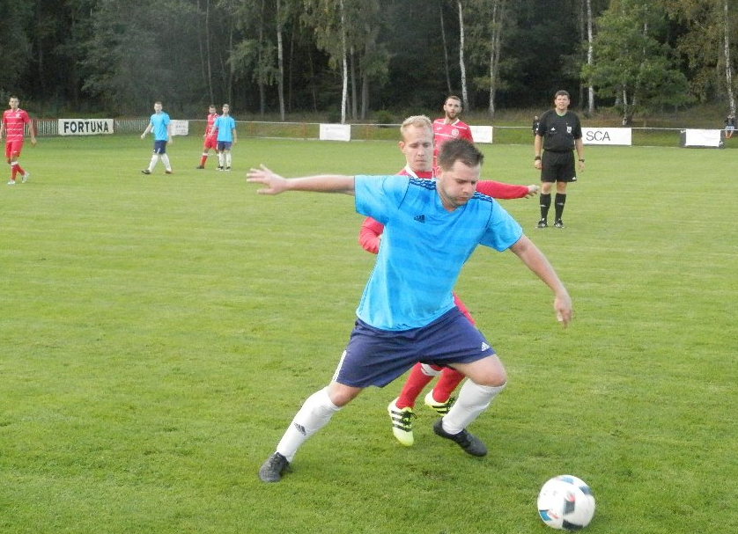

Mladší žáci prohráli až ve 3. kole. Mají 6 bodů a řadí je to na 6. místo
Foto: Jiří Havner Modrá-Štětí 3.9.2017
SK Štětí-Junior Děčín
0:15(0:8
Středa 6.9.2017 12. kolo předehrávka
Děčín neinkasoval ještě branku a zcela určitě patří k největším aspirantům na 1. místo. I když jsme na hřiště nevyběhli vystrašení, tak bylo brzy jasné, že soupeř bude diktovat tempo hry a střelecky se i prosadí. Není ale třeba věšet hlavy, soutěž je ještě dlouhá a dalších vítězstvích se naši borci také ještě dočkají.
Sestava: Kožarská-Koleničová, Vích, Borovec, Paďour,
Širochoman, Eisenhammer,Hronmy, Jan Viktora, Lukáš
Viktora, Miga, Bílek, Kačo
Trenér: M.Hromy
Rozhodčí: M.Šíma
34
11

Slide 12
4.kolo Ústeckého přeboru připravilo o neporazitelnost Žatec
Starší žáci prospali začátek 2. poločasu a pak už vyrovnat nestihli
SK Baník Modlany - TJ Sokol Srbice 2:1(1:0)
po 2 letech se ve vzájemném zápase radovali z vítězství Modlany. V kvalitním utkání šli domácí do vedeni v závěru 1. půle. V 69. min. přidal Ludík hlavou 2. gól. Hosté už jen snížili Khaurem na konečných 2:1.
Mostecký FK - FK Tatran Kadaň 2:1(2:1)
všechny branky padly v 1. poločase. Ta na 2:1 po opakované penaltě, když 1 z hráčů hostů vběhl dříve do pokutového území. Hosté to neunesli a nervózní atmosféra vládla na hřišti až do konce. Vyloučen byl hostující brankář Turánek.
FK Litoměřicko B - TJ Spartak Perštejn 3:5(1:4)
ve 35. minutě vedli hosté už 4:0 a domácí byli na ručník. Hned po změně stran snížil Flégl na 2:4 a zdálo, že by mohlo být ještě drama. V závěru Plos ale upravil na 5:2 a tak ani branka Šimurdy 3 minuty před koncem nemohlo na prohře domácích nic změnit.
FK Jílové - SK Brná 1:0(1:0)
domácí tým podržel brankář Jiří Vosecký a ti se dočkali 1. letošního vítězství. V samotném konci a po skončení zápasu bylo na hřišti i v hledišti hodně dusno. Disciplinárka se nudit nebude.
SK STAP-TRATEC Vilémov - FK Bílina 4:0(1:0)
druhé vítězství domácích v sezóně. Bílina na začátku 2. půle 2x rychle inkasovala a na odpověď už se nezmohla. Před závěrečnou děkovačkou ještě na konečných 4:0 upravil Kučera.
FK Neštěmice - FK Slavoj Žatec 6:4(3:2)
Žatec poprvé přišel o body. V zápas s hokejovým výsledkem bylo znát, že hosté nejsou ve své kůži a celé utkání museli je sledovat, jak jim soupeř brankově uniká. 3 branky Neštěmic vstřelil Růžička.
Jiskra Modrá - SK Štětí 0:4(0:1)
domácí žili ještě na začátku druhého poločasu. Pak však hosté udeřili a z velkého množství šanci dokázali ve 2. poločase 3 využít. Domácí hráli velkou část 2.poločasu o deseti.
TJ SOKOL H.Jiřetín/FK Litvínov - TJ Krupka
Odloženo na 12.9.2017
SK Štětí – TJ Krupka
4:5(3:3) 27.8.2017 1. kolo
Prázdniny končí, ale starší žáci v tento čas zahajují další ročník Ústeckého přeboru. V neděli dopoledne přivítali na domácím trávníku tým Krupky a jak už to v 1. kolech soutěží bývá, je to vždy velká neznámá. Týmy jsou na sebe zvědavi a každý očekává, co druhý předvede. V tomto utkání dlouhé představování neprobíhalo a už ve 2. minutě jsme inkasovali z kopačky Šimona Zimy. Nijak nás to však z míty nevyvedlo a v 7. minutě po samostatném průniku vyrovnal na 1:1 Malecha. Když v 15. minutě získal vedení pro náš kolektiv umístěnou střelou Daniluk, tak se zdálo, že by jsme dnes nemuseli odejít s prázdnou. Rychlonozí hráči soupeře však hodně zlobili a brzy se jim brankou na 2:2 podařilo držet krok. Potřetí jsme šli do vedení ve 26. minutě z kopačky Daniela Ivaniče, který se opřel do balónu a pěkně napnul síť. V těchto minutách jsme mohli přidat i další pojistku, hlavně Malecha byl v jasné gólovce, ale míč poslal vysoko nad konstrukci branky. Místo toho, ale naše obrana zaspala a Bokoč vyrovnal na 3:3. Začátek druhého poločasu nám vůbec nevyšel a 2 rychle inkasované branky, jak se později ukázalo, rozhodly o osudu tohoto zápasu. Šťastným střelcem byl v obou případech Alex Bunda. Hlavu jsme začali zvedat až s blížícím se koncem zápasu. V 62. minutě už to ale stačilo jen na snížení náskoku na konečných 4:5 z našeho pohledu.
Branky: Malecha 2, Daniluk 1, Ivanič 1
Sestava:Černý-Prokopec, Franc, Jakub Novák, Kroupa, Ivanič, Kuča,
Daniluk, Pilař, Malecha, Nedvěd, Slapnička, Kabelka, Schleiss,
Miga
Trenér: Z.Németh Vedoucí: R.Hrdlička
Rozhodčí: V.Dvorský-D.Németh(laik), Radek Ďuriš
12
33

Slide 13
Starší žáci svého soupeře nešetřili a zabalili mu domů desítku
 | Ústecký přebor 2017-2018 po 4. kole
 | 1. | Mostecký fotbalový klub | 4 | 4 | 0 | 0 | 0 | 16:3 | 12
 | 2. | SK Štětí, z.s. | 4 | 3 | 0 | 0 | 1 | 14:7 | 9
 | 3. | SK Baník Modlany z.s. | 4 | 3 | 0 | 0 | 1 | 10:5 | 9
 | 4. | FK Slavoj Žatec z.s. | 4 | 3 | 0 | 0 | 1 | 12:10 | 9
 | 5. | FK Neštěmice, z.s. | 4 | 2 | 1 | 0 | 1 | 11:12 | 8
 | 6. | SK Brná, z.s. | 4 | 1 | 1 | 1 | 1 | 10:5 | 6
 | 7. | SK STAP-TRATEC Vilémov | 4 | 2 | 0 | 0 | 2 | 9:8 | 6
 | 8. | TJ Spartak Perštejn, z.s. | 4 | 2 | 0 | 0 | 2 | 8:7 | 6
 | 9. | Fotbalový klub Bílina | 4 | 1 | 1 | 0 | 2 | 8:6 | 5
 | 10. | FK Tatran Kadaň o.s. | 4 | 1 | 1 | 0 | 2 | 6:9 | 5
 | 11. | TJ Sokol Srbice | 4 | 1 | 0 | 1 | 2 | 4:6 | 4
 | 12. | FK Jiskra Modrá, z.s. | 4 | 1 | 0 | 1 | 2 | 5:12 | 4
 | 13. | FK Jílové | 4 | 1 | 0 | 1 | 2 | 3:15 | 4
 | 14. | FK Litoměřicko, z.s. B | 4 | 1 | 0 | 0 | 3 | 10:13 | 3
 | 15. | TJ Krupka | 3 | 0 | 1 | 0 | 2 | 1:5 | 2
 | 16. | TJ H.Jiřetín /Litvínov | 3 | 0 | 0 | 1 | 2 | 5:9 | 1
SK Štětí - SK Junior / FK Teplice
10:0(5:0) 2. kolo 3.9.2017
Soupeři v 1.kole prohráli a tak určitě chtěli oba bodovat ve 2.kole. Od začátku jsme však mladíky z Teplice přišpendlili na jejich polovinu začali zahazovat jednu gólovku za druhou. Zahazování šancí zahájil Ivanič střelou vedle z bezprostřední blízkosti. Stejný hráč to zkusil i z velké dálky, ale branku také minul. V 8. minutě už jsme gól křičeli. Předcházela tomu pěkná přízemní střela Martina Hrdličky k levé tyči. Martin měl i další příležitost, ale tentokrát se vyznamenal hostující brankář Dráb. Pavel Prokopec byl hlavním hrdinou vstřelené branky na 2:0, když si opřel do balónu a krásně napnul síť. Střeleckou mušku hledal Oldřich Malecha, který se ocitl sám před brankářem, ale cíl minul. Zvýšit náskok mohl v 19. minutě Hrdlička, ale brankář hostů byl proti. Napodobil ho Malecha. Z hlediště se začalo ozývat „My chceme gól“. Ve 26. minutě jeden z našich obránců zaváhal v rozehrávce a plné ruce i nohy práce měl Černý v brance. Po chvilce oddechu jsme udeřili potřetí. Pěkně si zaběhl za obranu Jakub Novák a spolehlivě zasunul míč do sítě. Spadla z nás střelecká nervozita a branky padaly i nadále. Po samostatné akci se střelou do skoro do šibenice představil Hrdlička a zvýšil na 4:0. Překrásnou navštívenku z dobrých 35 metrů v úplném konci poločasu poslal na hostující branku Daniluk a nebylo co řešit. 5:0. Do 2. poločasu jsme vyběhli s chutí střílet další góly. Obzvlášť v 1. poločase bezbrankový Malecha. Bylo to také on, kdo se ve 43. minutě rozhodl nekličkovat a přímo vystřelit Stálo to za to. 6:0. Blízko branky byl i Matyáš Nedvěd, ale trefil jen tyč. Ve 48. minutě svým jménem označil tyčku Malecha. V 50. minutě stejný hráč hezky přehodil brankáře a stanovil skóre utkání 7:0. O výsledek utkání 8:0 se postaral Hrdlička po centru zprava. Desítce přiblížil výsledek Ivanič po jednom z rohů, který poctivě zahrával Malecha. Branky na 10:0 se diváci dočkali minutu před koncem. Jejím autorem byl dobře hrající Jakub Novák a bylo to také po jednom z mnoha rohů.
Branky: Hrdlička 3, Malecha 2, Jakub Novák 2, Prokopec 1, Ivanič 1, Danilkuk 1
Sestava: Černý-Prokopec, Hrdilčka, Jakub Novák, Kroupa, Ivanič, Kuča,
Daniluk, Pilař, Malecha, Nedvěd, Slapnička, Kabelka, Schleiss, Miga
Trenér: Z.Németh Vedoucí: Z.Németh
Rozhodčí: T.Grégr-F.Janýr(laik), D.Németh(laik)
Na čele i po 4.kolech bez ztráty bodu Mostecký fotbalový klub. Štětí po 3 výhrách v řadě se posunulo na 2. příčku i díky lepšímu skóre. Šlape to i v Modlanech, které se na 3. místě řadí k favoritům soutěže. Na 4. místě také s 9 body je Žatec, který poprvé prohrál v minulém kole v Neštěmicích, které jsou těsně za ním s 8 body. Brná i přes překvapivou porážku v Jílovém drží 6 místo. Se 6 body na dalších místech jsou 2 týmy. Daleký Vilémov a nováček z Perštejna , který vede František Veselý, syn legendárního Františka z Bělehradu 1976. Druhou polovinu tabulky otvírá Bílina, které střídá dobré výkony se špatnými. 5 bodů má i další nováček Kadaň. Na 11. místě jsou Srbice se 4 body, od kterých se asi čekalo více. Trenér Srbic Martin Luger smutní nad neproměňováním šancí. 12. a 13. místo se 4 body patří nováčkům a územním sousedům Modré a Jílovému. Dolů padá Litoměřicko B, které zatím vyhrálo jen ve 2. kole se Srbicí. Na posledních 2 místech s 2 resp. 1 bodem jsou mužstva, která si odložila zápas minulého kola. Krupka, a to je velké překvapení. A sdružený tým TJ Sokol Horní Jiřetín/FK Litvínov.
32
13
Notes:
Si může

Slide 14


Ve 2. poločase se mužstvo dospělých rozstřílelo. Hlavně autor 4 branek Jiří Vokoun měl svůj den a za 90 minut se dostal mezi 3 nejlepší střelce Ústeckého přeboru po 3. kolech.
Starší žáci dostali předehrávce tvrdou lekci. Se 3 body po 3 zápasech jsou na 8. místě přeboru.
SK Štětí-Junior Děčín
0:12(0:7)
Středa 6.9.2017 12. kolo předehrávka
SK Štětí – FK Neštěmice
6:2(1:1) 3. kolo 26.8.2017
Fotbalisté Štětí se ve 2. domácím zápase letošního ročníku chtěli stopadesátce diváků představit dobrým výkonem a ukázat, že dobrý výkon z minulého kola v Horním Jiřetíně nebyl náhodný. Proti stál ale zdatný soupeř z Neštěmic, který v úvodních 2 kolech vybojoval 5 bodů. Zápas v úvodních minutách zahájily volné přímé kopy na obě strany, ale ani neštěmický, který nikdo nedokázal usměrnit do branky, nebo ten štětský, který zase skončil rohem, se brankově neujaly. Ve 13. minutě povyskočila hostující lavička, když si málem hlavou vstřelil vlastní branku jeden z jejích hráčů, ale naštěstí pro něj ho zachránil brankář, který míč zachytil. Pěknou kombinační akci jsme sehráli v 16. minutě. Hráči si vzájemně vyhověli přesnými přihrávkami, ale chybělo jen finální zakončení. Radost v našich řadách vypukla v 19. minutě. Na střelu z hranice šestnáctky si navedl míč Vokoun a nechytatelnou střelou k tyči získal pro domácí vedení 1:0. Dvěma rohy se hosté pokusili rychle srovnat krok. První ale odvrátil Mencl a druhý zase zlikvidoval brankář. Nenápadně byl v šestnáctce hostů držen Brandejs, ale byl z toho nakonec jen roh a po něm i hezká hlavička, která gólem neskončila. Jak přibývaly minuty prvního poločasu, tak bylo na hře vidět, že se hosté se tlačí stále více dopředu a touží po vyrovnání. Začínali jsme chybovat v rozehrávce a výpady soupeře do naší šestnáctky nevěštily nic dobrého. V jednom případě nás také skvěle podržel Gabriel v brance, když míč nohou vykopl. Ve 35. minutě už byl ale bezmocný.
V předehrávce nás čekal těžký soupeř, který v předchozích 2 kolech ještě nepřišel o bod. Ještě než se začalo, tak už museli trenéři řešit problém na postu brankáře. V brance chyběl Šimon Černý a na jeho místo se postavil Olda Malecha, který jak se později ukázalo hodně chyběl v poli. 1, 2, 5, 6. To jsou minuty, ve kterých jsme v úvodu vytahovali míč ze sítě. Absolutně nepovedený úvod, který jasně ukázal herní kvalitu našeho soupeře. I v dalších minutách to byli hráči Děčína, kteří diktovali dění na hřišti a mockrát nás na vlastní polovinu nepustili, a když už tak chyběla lepší kombinace, která by aspoň trochu vystrašila brankáře. V dalším průběhu 1. půle jsme ještě inkasovali 3x. Velká změna nenastala ani ve 2. poločase a po brankách Kostkuby, Cuchého, Pekaře, Szymanského a Krejčího jsme nakonec ze hřiště odešli poraženi 12:0. Stejný protivník nás čeká opět v příštím zápase, kdy v neděli 10. září zajíždíme do Děčína.
Sestava: Malecha-Prokopec, Jakub Novák, Kroupa, Ivanič, Kuča,
Daniluk, Jakub Pilař, Nedvěd, Slapnička, Kabelka,
Miga, Procházka
Trenér: Z.Németh Vedoucí: R.Hrdlička
Rozhodčí: M.Šíma-D.Németh(laik), M.Tyl (laik)
14
31

Slide 15

Dorost rozhodl o svém vítězství v závěru zápasu
Pokračování SK Štětí – FK Neštěmice
Střela Memetiho z 18 metrů měla ligové parametry. Vymetla spojnici tyče a břevna. 1:1 hosty ještě více nakoplo a za další 4 minuty mohli jít dokonce po střele Stukheila z bezprostřední blízkosti do vedení. Dalším výborným zákrokem se prezentoval náš brankář. Na začátku druhé poloviny zápasu přivítal fotbalisty déšť, který do našich řad přinesl velkou radost. Hned ve 48. minutě zahrál volný přímý kop Vokoun, po kterém míč k překvapení všech skončil v brance. Nikdo míč netečoval a tak si mohl Vokoun udělat druhý zářez do střelecké pažby. Hned při dalším útoku jsme mohli dokonce zvýšit náskok na dvoubrankové vedení, ale projektil Brandejse trefil síť jen z vnějšku. Hattrick společně s diváky slavil Vokoun v 56. minutě, když i s pomocí teče jednoho z obránců rozvlnil síť na 3:1. Srovnat krok mohl Krok v 57. minutě, ale tvrdá střela z jeho kopačky cestu do branky Štětí nenašla. Báječně s koncovkou si poradil Vacek, když využil zpětnou přihrávku a střelou pod břevno zvýšil už na 4:1. Co vycházelo našemu týmu to hráčům Neštěmic ne. Konkrétně při šanci v 67. minutě při nás stalo velké štěstí. Už to vypadlo, že kapitulujeme, ale nakonec jsme balón odpravili do bezpečí. Zpět ho vybojoval Vokoun a přesnou přihrávkou před branku vyzval ke skórování na 5:1 Brandejse, který s příležitostí neopovrhl. Hezký výsledek z našeho pohledu malinko pokazilo nedorozumění obránce s brankářem a ke snížení náskoku na 2:5 to využil střídající Janda. Konec brankového festivalu ve 2. poločase to ale ještě nebyl. Posledním, kdo se postaral o změnu skóre, byl Vokoun. Obešel všechno, co bylo před ním a svojí čtvrtou brankou v utkání stanovil konečné skóre 6:2.
Branky: Vokoun 4, Vacek 1, Brandejs
Sestava: Gabriel-Čámský(88.Balaštík), F.Svoboda, Ransdorf,
Mencl-Kucler, Vokoun, Stejskal(71.Beruška),
Vacek(87.Slavík),Faust(82.K.Horváth)-
Brandejs(84.Šmidrkal)
Připraveni: Feko, M.Svoboda
Trenér: J.Ransdorf, K.Zuna Vedoucí: J.Tyle Masér: K.Zavřel
Rozhodčí: F.Černý-J.Čáka, M.Karrmann
Hlavní pořadatel: Jiří Havner 150 diváků
T.J. Mojžíř – SK Štětí
2:3(2:2) 26.9.2017 1.kolo
Prvním vystoupením dorostenců v novém ročníku I. A třídy byl zápas v Mojžíři, který leží v Ústeckém okresu hned v sousedství Neštěmic. Odjíždělo se hned po dopoledním utkání dospělých, kde i někteří dorostenci tým doplňovali. Začali jsme s velkou chutí a elánem. Obutí střeleckých kopaček avizoval před zápasem Koloman Horváth a byl to také on, kdo měl v úvodu při našem tlaku nejvíce brankových příležitostí. Dostat míč do sítě domácích se nám ale nedařilo dostat a tak přišla 17. minuta a staré fotbalové pořekadlo „Nedáš, dostaneš“ se potvrdilo v plné parádě. Domácí dostal do vedení 1:0 Bubnár. Naše převaha pokračovala a vyústěním byla penalta. Robertu Fekovi se však nepovedla a srovnat skóre se nepodařilo. Jak má vypadat stoprocentní produktivita předvedli domácí ve 30. minutě, kdy to byl opět Dominik Bubnár, který zvýšil už na 2:0. Nepříznivý vývoj utkání se nám podařilo začít měnit ve 39. minutě. Roh zahrál Jakl a Beruška hlavou snížil na 1:2. Ještě než si hráči odešli odpočinout do kabin, tak jsme měli k dispozici ve 43. minutě další výhodu rohového kopu a Lukáš Jakl ho opět rozehrál na jedničku. Míč opět přistál na hlavě Berušky, který srovnal na poločasových 2:2. Druhá část začala stejně jako ta první naším tlakem a brankovými příležitostmi. Trefili jsme tyč, Feko břevno a branka ne a ne padnout. Fotbalové spravedlnosti bylo uděláno za dost v 86. minutě. S obranou domácích si pohrál Horváth, připravil koncovku Beruškovi a ten završil hattrick brankou na konečných 3:2.
Branky: Beruška 3
Sestava: M.Svoboda-Holub, Vála, Beruška, Jakl, Ladič, Ladislav
Novák, Podhorský, Feko, Moučka, K.Horváth
Střídající: T.Németh, Šrotýř, Cap, Dopater, Chaloupecký
Trenér: V.Podhorský Vedoucí: J.Nedomlelová
Rozhodčí: J.Možný-D.Rouče(laik), J.Chaloupecký(laik)
30
15

Slide 16
Bezprostřední informace po zápase SK Štětí-FK Neštěmice
Tabulka po 2.kole
I.A třídy dorostu
Martin Beran – trenér FK Neštěmice
První poločas byla zasloužená remíza, ve druhé půli jsme ale dostali všechny branky po našich neproměněných šancích, které soupeř tvrdě trestal,“ mrzelo trenéra Berana. Ten však věří, že jeho tým se brzy oklepe. „Výsledek vypadá hrozivě, máme však mladý a odolný tým a věřím, že i když v dalším kole bude Žatec favorit, můžeme ho potrápit.
Už jen 3 mužstva jsou bez ztráty bodu. Mezi ně patří i náš tým, který je díky lepšímu skóre na čele tabulky.
Jiří Ransdorf - trenér Štětí
V prvním poločase jsme hráli výborně a také jsme dali gól. Poslední čtvrthodinu jsme ale polevili a také se nám to vymstilo. O poločase jsme si o tom promluvili a druhý poločas si myslím už to byl výborný. Přestali jsme se bát, byly tam dobrý náběhy před branku. Výborná práce od Vokouna. Minule mu to doma nevyšlo, ale dneska sehrál vynikající zápas.
 | I.A třída dorostu 2017/2018 po 2. kole
 | 1. | SK Štětí, z.s. | 2 | 2 | 0 | 0 | 0 | 17:2 | 6
 | 2. | SK Plaston Šluknov | 2 | 2 | 0 | 0 | 0 | 11:0 | 6
 | 3. | TJ Skorotice | 2 | 2 | 0 | 0 | 0 | 8:2 | 6
 | 4. | 1.FC Dubí | 2 | 1 | 1 | 0 | 0 | 3:2 | 5
 | 5. | T.J. Mojžíř | 2 | 1 | 0 | 0 | 1 | 12:3 | 3
 | 6. | FK Jiskra Velké Březno | 2 | 1 | 0 | 0 | 1 | 7:5 | 3
 | 7. | TJ Úštěk / Liběšice | 2 | 0 | 0 | 1 | 1 | 2:5 | 1
 | 8. | TJ Chlumec | 2 | 0 | 0 | 0 | 2 | 1:10 | 0
 | 9. | TJ Hvězda Trnovany, z.s. | 2 | 0 | 0 | 0 | 2 | 1:16 | 0
 | 10. | TJ Vaňov/TJ Libouchec | 2 | 0 | 0 | 0 | 2 | 0:17 | 0
Trenér Štětí Karel Zuna
byl spokojen hlavně s výkonem ve 2. poločase
Výsledek je sice jednoznačný, ale asi úplně nevypovídá o průběhu. Vedli jsme sice 1:0 po trefě Vokouna, jenže parádní střela Memetiho přinesla vyrovnání. 20 minut bylo z naší strany dobrých, jenže po tom srovnání jsme začali zmatkovat, kupit chyby a vysvobodil nás poločas. Ten druhý už byl podle našich představ, šli jsme do vedení a to pak ještě navyšovali. Fandové mohli být spokojeni, viděli osm pěkných gólů, navíc vítězství.
16
29

Slide 17
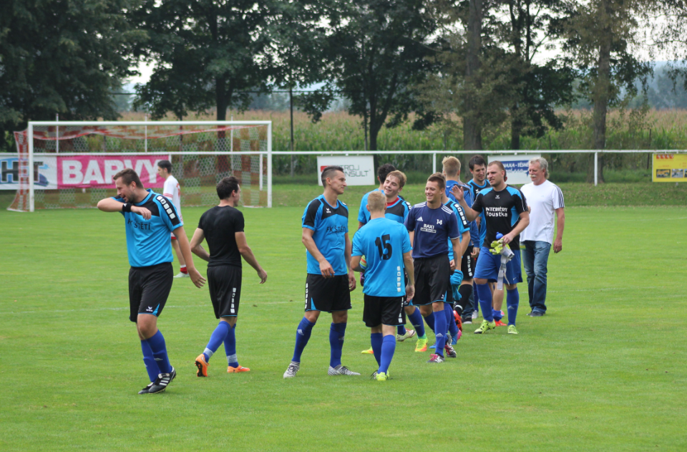
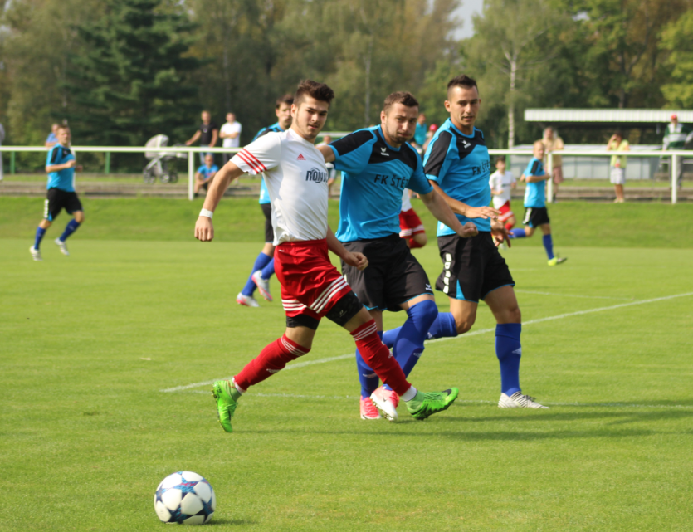
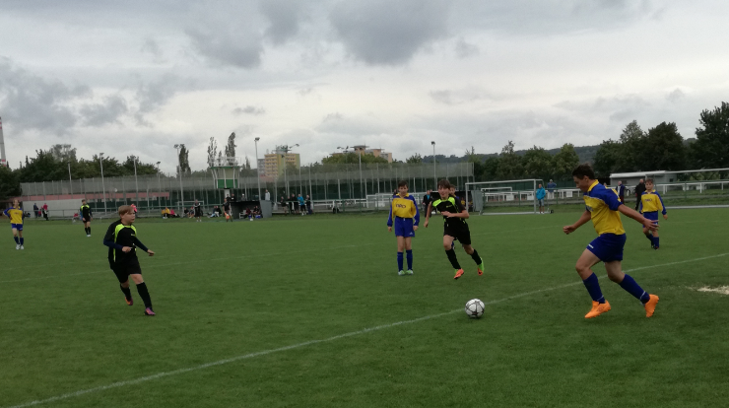
Výsledky 2. kola I.A třídy
dorostu skupina A
SK Štětí – FK Neštěmice 26.8.2017
Foto: Zuzana Ransdorfová
TJ Chlumec | TJ Skorotice | 1:4
FK Jiskra V. Březno | K Plaston Šluknov | 0:5
SK Štětí | TJ Hvězda Trnovany | 14:0
TJ Mojžíř | J Vaňov/Libouchec | 10:0
TJ SLAVOJ Úštěk/Liběšice | 1FC Dubí | 1:2 PK
28
17

Slide 18

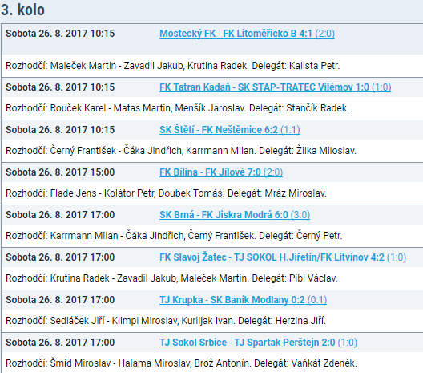

Ve 3. kole Ústeckého přeboru kralovali domácí, kteří vyhráli v 7 případech. Venku se radovaly pouze Modlany. Nečekala se tak vysoká vítězství Brné a Bíliny. Úlohu favorita splnil Most a druhé vítězství v řadě zaznamenali ve Štětí
Pokračování Štětí-Trnovany dorost
Beruška se hlásil o branky, ale míč z jeho kopačky skončil jen na tyči. Když to nešlo nohou, tak se Beruška po centru Horvátha prosadil hlavou a upravil už na 8:0. V 64. minutě měl Horváth spoustu času si rozmyslet, jak překoná brankáře, když kolem něj 20 metrů nikdo nebyl. Volil střelu podél brankáře, ale míč skončil mimo 3 tyče. Vše si napravil v 65. minutě. Všiml si, že brankář stojí až moc daleko před brankovou čárou, tak se opřel do balónu a parádním obloukem zvýšil na 9:0. V 70. minutě po pravé straně zaútočil Chaloupecký a střelou k tyči vstřelil branku. Věříme však zápisu o utkání, který tento moment nezaznamenal a tak skóre zůstává stejné. Vytoužené desítky se fanoušci domácí jedenáctky dočkali v 73. minutě. O nejlepšího střelce utkání se brankou na 10:0 přihlásil Horváth. Hra hostů se začínala totálně rozpadat. Jen co rozehráli ze středu hřiště, tak jim sebral míč Vála a radoval se ze své třetí branky na 11:0. Dvanáctý kousek, tedy branku na 12:0 střílí Horváth, a aby toho nebylo málo, tak v 76. minutě zvyšuje na 13:0. Že se dá vstřelit gól i přímo z rohu předvedl 4 minuty před závěrečným hvizdem rozhodčího Koloman Horváth. Balón zatočil tak krásně, že skončil u zadní tyče naprázdno skákajícího brankáře. Konečný výsledek 14:0 jasně napovídá o průběhu utkání. Na první branku jsme čekali sice delší dobu, ale pak už to byl náš střelecký festival. Dva zápasy, dvě výhry. Vylepšit si tuto bilanci pojedou dorostenci příští týden 9. září Vaňova, kde hraje své domácí zápasy sdružený tým Vaňov/Libouchec.
Branky: Horváth 6, Vála 3, Feko 1, Podhorský 1, Šrotýř 1, Ladič 1, Beruška 1
Sestava: M.Svoboda-Cap, Holub, Ladič, Beruška, Jakl, Vála, Šrotýř, Podhorský, Feko, Moučka, Horváth, T.Németh, Chaloupecký
Trenér: V.Podhorský Vedoucí: J.Nedomlelová
Rozhodčí: L.Kloub-J.Chaloupecký, R.Glaw
18
27

Slide 19

V prvním domácím vystoupení letošního ročníku si dorostenci pěkně zastříleli
Nejbližší program Ústeckého přeboru dospělých
5. Kolo
TJ Sokol Srbice - TJ SOKOL H.Jiřetín/FK Litvínov | Pátek 8. 9. 2017 17:30
SK Štětí - FK Jílové | Sobota 9. 9. 2017 10:15
FK Tatran Kadaň - FK Litoměřicko B | Sobota 9. 9. 2017 10:15
FK Bílina - Mostecký FK | Sobota 9. 9. 2017 15:00
SK Brná - SK STAP-TRATEC Vilémov | Sobota 9. 9. 2017 17:00
FK Slavoj Žatec - FK Jiskra Modrá | Sobota 9. 9. 2017 17:00
TJ Krupka - FK Neštěmice | Sobota 9. 9. 2017 17:00
TJ Spartak Perštejn - SK Baník Modlany | Sobota 9. 9. 2017 17:00
6. Kolo
Mostecký FK - SK Brná | Sobota 16. 9. 2017 10:15
FK Tatran Kadaň - FK Bílina | Sobota 16. 9. 2017 10:15
FK Litoměřicko B - SK Baník Modlany | Sobota 16. 9. 2017 14:30
TJ SOKOL H.Jiřetín/FK Litvínov - TJ Spartak Perštejn | Sobota 16. 9. 2017 17:00
FK Jílové - FK Slavoj Žatec | Sobota 16. 9. 2017 17:00
SK STAP-TRATEC - SK Štětí | Sobota 16. 9. 2017 17:00
FK Neštěmice - TJ Sokol Srbice | Neděle 17. 9. 2017 15:00
FK Jiskra Modrá - TJ Krupka | Neděle 17. 9. 2017 17:00
SK Štětí – TJ Hvězda Trnovany
14:0(6:0) 2.9.2017 2.kolo I.A třída
Jen co rozhodčí zahájil utkání, tak se domácí dorostenci usadili na polovině soupeře a vytvořili se jasnou převahu. Měli i velké množství šancí, ale branka žádná nepadala. Branková nula se protrhla až ve 21. minutě, když obrana hostů zapomněla na Roberta Feka, který získal našim dorostencům vedení 1:0. Neuběhlo ani moc času a po chybě hostujícího brankáře se z branky na 2:0 radoval Vála. Hosté z Trnovan se osmělili ve 25. minutě, když jsme nechali jejich útočníka projít až příliš snadno před Matěje Svobodu, který poprvé v utkání předvedl, že je jako brankář na svém místě. Po půlhodině hry byl blízko branky Podhorský, ale po pěkné kombinační akci se v koncovce trefil mizerně. Zámek hostující obrany jsme odemkli ve 35. minutě. Po mnoha přihrávkách se konečně rozhodl vystřelit Vála a zvýšil na 3:0. Za další minutu přihrál Horváth Filipu Podhorskému, který se dlouho nerozpakoval a nezadržitelně uklidil míč pod břevno na 4:0. Velkou radost prožívali hráči, ale i diváci, když se 5 minut před obrátkou stran do listiny střelců pěknou brankou na 5:0 zapsal Lukáš Šrotýř. Ještě než stačil rozhodčí poslat hráče na odpočinek, tak se první letošní mistrovské branky v dorostenecké soutěži nechytatelnou střelou k tyči dočkal Koloman Horváth. Loni nejlepší střelec štětských dorostenců. Na začátku druhého poločasu koncovku podcenil Miloš Vála a skóre se neměnilo. K tomu došlo až v 52. minutě. Objímali se Šrotýř s Ladičem a právě druhý jmenovaný byl autorem branky na 7:0. V 55. minutě přišli se svou druhou a poslední gólovkou hosté. Stejně jako při první šanci se vyznamenal Svoboda v brance a míč za svá záda nepustil. Střelec minulého zápasu Dominik
26
19

Slide 20

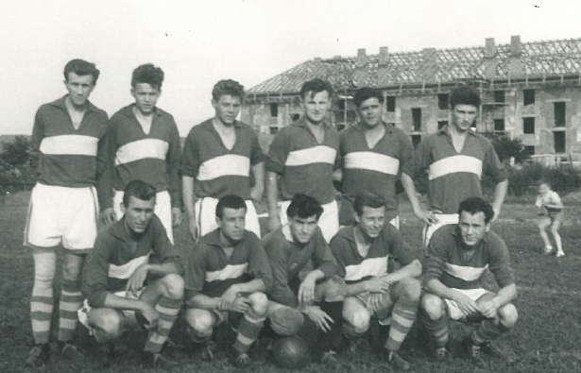


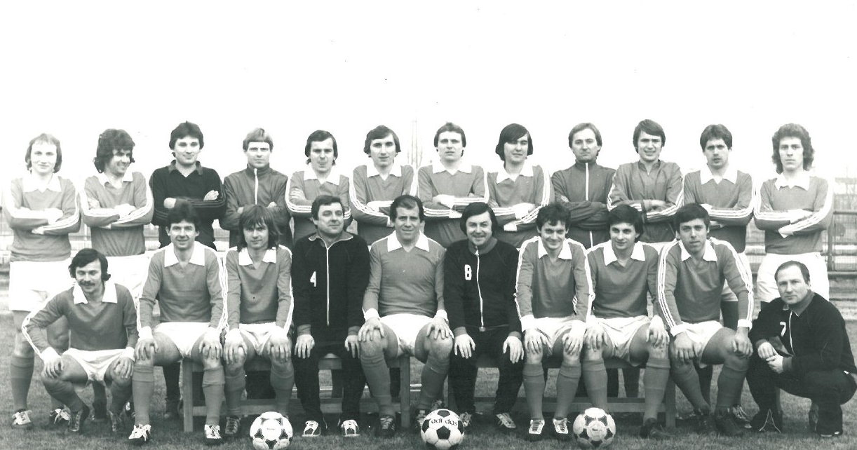
Za týden cestujeme do Šluknovského výběžku
Poznáváte, které to jsou roky?
SK Stap Tratec Vilémov
-
SK Štětí
sobota 16.9.2017
17:00 hod
14:00 odjezd
2
25

Slide 21

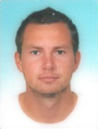
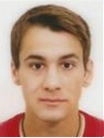
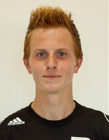

Přestup do Sportovního klubu Roudnice
nad Labem
14 hráčů po 4 kolech už nastřílelo v Ústeckém přeboru dospělých 3 a více branek. Dva jsou dokonce z našeho oddílu
Michal Šmidrkal
Po 3. podzimním kole Michal požádal o přestup do oddílu ve svém rodném městě. Po vzájemné dohodě s novým klubem byl do nového působiště 1.9.2017 uvolněn. Michal přišel do Štětí v zimě roku 2012 a s mužstvem dospělých vybojoval 2x postup do divize a patřil většinou k pilířům základní sestavy. Členové fotbalového oddílu a fanoušci SK Štětí mu za odvedené služby děkují a přejí mnoho dalších fotbalových i osobních úspěchů.
David
Brandejs
Jiří
Vokoun
21

Slide 22


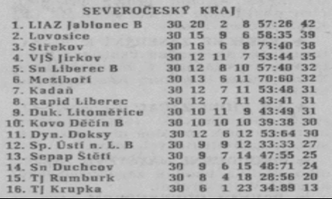

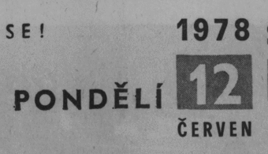
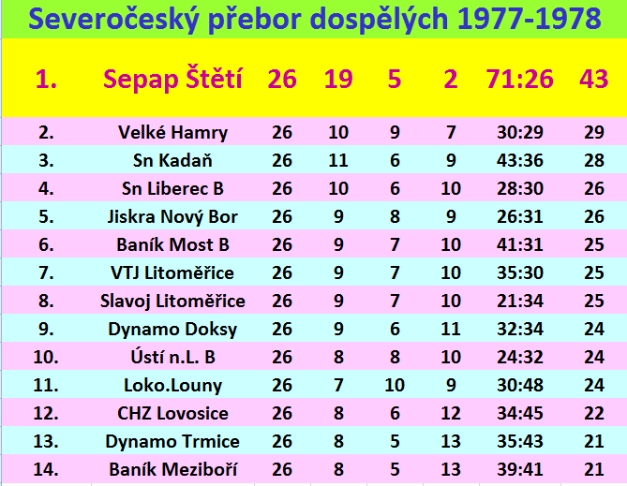
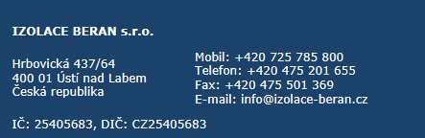
Konečné tabulky daleké minulosti
Partner našeho
oddílu. Děkujeme
Severočeský přebor dospělých 1971 - 1972
23

